Slide 1
Ādažu novada Tūrisma un rekreācijas attīstības plāna 2023-2027 gaitas ziņojums
Carnikava, 2023.gada 1.februāris
Rūta Zunde
Jānis Galakrodznieks

Slide 2
Ziņojuma saturs
1. Izstrādes plāns
2. Izstrādes gaita
3. Starprezultāti
4. Turpmākie soļi

Slide 3
Izstrādes plāns
Stratēģijas izstrādāšanas mērķa un satura definēšana*,
Datu apkopošana un filtrēšana pēc lietderības*,
Iegūto datu analīze,
Stratēģijas koncepcijas izveide,
Stratēģijas koncepcijas apspriede un pilnveide,
Stratēģijas dokumenta izstrāde "Ādažu novada tūrisma un rekreācijas attīstības plāns 2023.-2027. gadam"
Stratēģijas dokumenta prezentēšana un apstiprināšana Domē.

Slide 4
Izstrādes gaita
STRATĒĢIJAS IZSTRĀDĀŠANAS MĒRĶA UN SATURA DEFINĒŠANA
Sadarbība ar asoc. prof. Andri Kleperu, Vidzemes Augstskolas Sociālo, ekonomisko un humanitāro pētījumu institūta (HESPI) pētnieku un tūrisma ekspertu. Līdzšinējās sadarbības rezultātā ir tapusi provizoriskā Ādažu novada tūrisma attīstības stratēģijas struktūra
Ieinteresēto, iesaistīto un ietekmēto pušu intervēšana. (IZMAIŅAS)
Kvantitatīvo datu īpatsvara palielināšana. Interviju vietā izmantojot aptaujas anketu "Brīvais laiks un atpūta āra vidē Ādažu novadā" novada iedzīvotājiem
DATU APKOPOŠANA UN FILTRĒŠANA PĒC LIETDERĪBAS
Anketās iegūtās informācijas apkopošana
Uz noteiktu periodu tiek/tika monitorēta apmeklētāju plūsma (uz Garciema koka pastaigu takas un pie Ādažu KC uz dambja) ar skaitītāju palīdzību

Slide 5
Izstrādes gaita (11.2022-02.2023)
3. Iegūto datu analīze. Tūrisma piesaistes, naktsmītnes, objekti, apmeklētāju daudzums, sezonalitāte, potenciālās rekreācijas teritorijas u.c.
4. Stratēģijas koncepcijas izveide. Balstoties uz iegūto datu analīzi, izstrādāt turpmākās attīstības virzienus. Plānoto virzienu apspriede ar iesaistītajām pusēm (31.01.2023). SVID analīze.
Vietējo iedzīvotāju rekreācija
Tūrisma pakalpojumu eksports, vairākdienu piedāvājumi
Nakšņotāju piesaiste
Pašpatēriņš

Slide 6
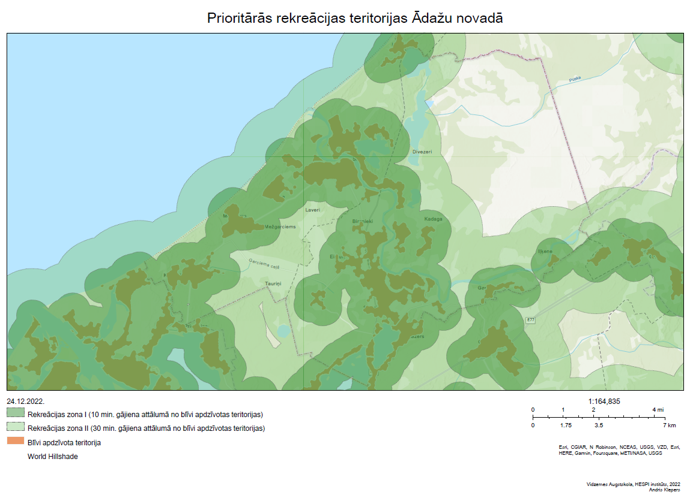
Starprezultāti

Slide 7
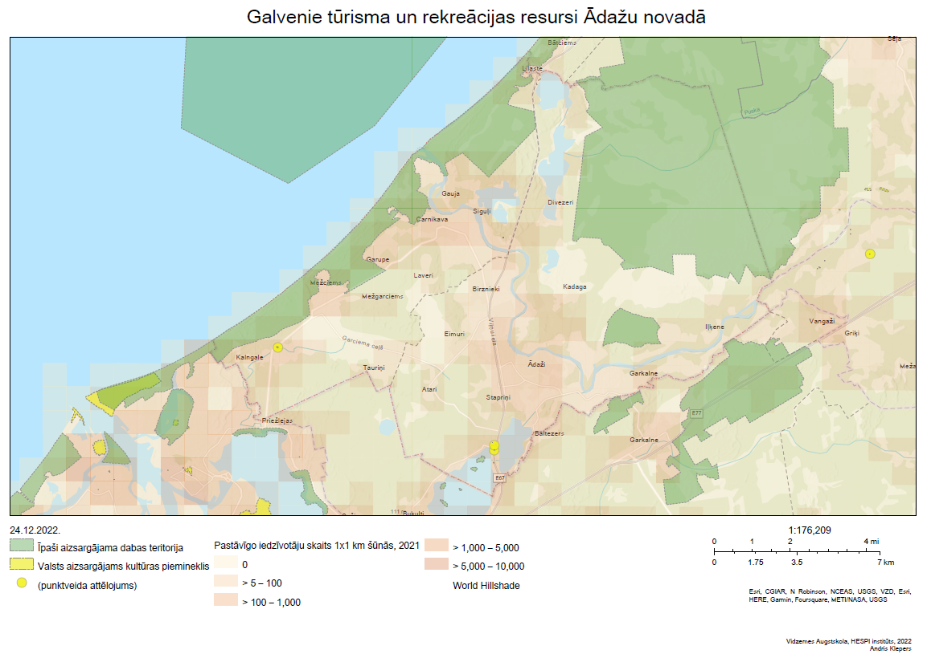
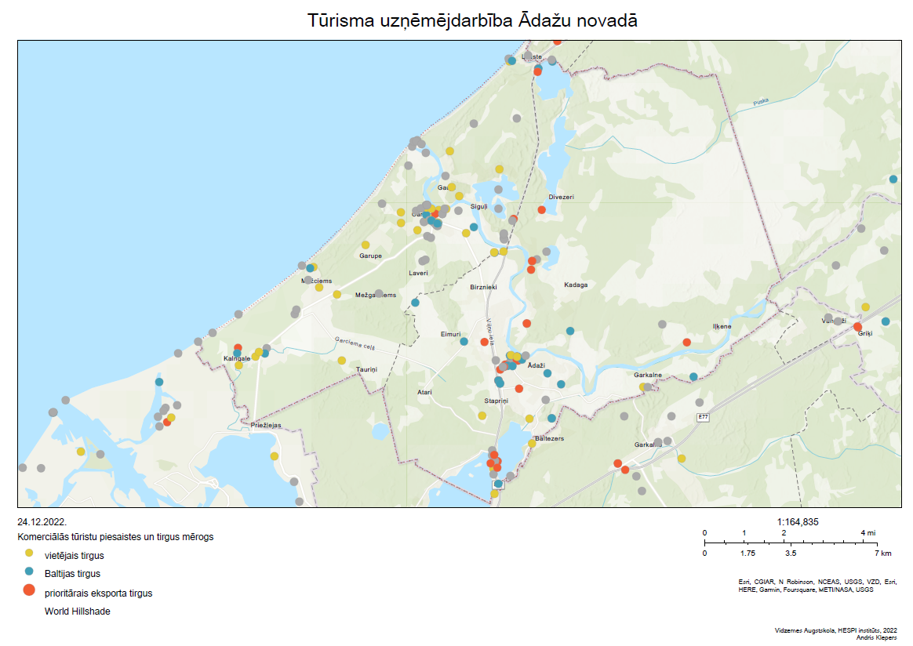
Starprezultāti

Slide 8
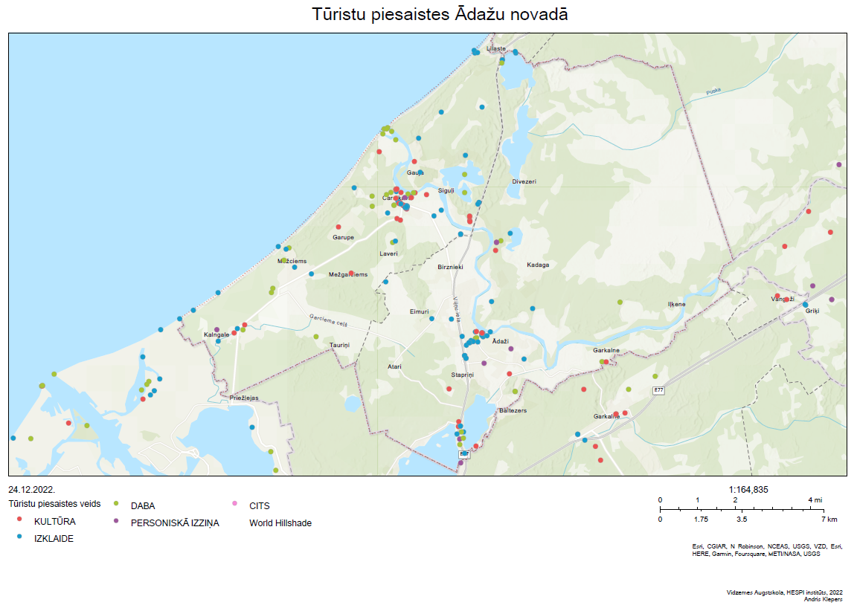
Starprezultāti

Slide 9
Starprezultāti
Kopš ziņojuma sagatavošanas līdz šim… esam uzsākuši darbu 5.fāzē ->
Stratēģijas koncepcijas apspriede un pilnveide
31.01.2023.

Slide 10
Izstrādes turpmākie soļi
Stratēģijas izstrādāšanas mērķa un satura definēšana
Datu apkopošana un filtrēšana pēc lietderības,
Iegūto datu analīze,
Stratēģijas koncepcijas izveide,
Stratēģijas koncepcijas apspriede un pilnveide (veidojas projekts),
Stratēģijas dokumenta izstrāde "Ādažu novada tūrisma un rekreācijas attīstības plāns 2023.-2027. gadam"
Stratēģijas dokumenta prezentēšana un apstiprināšana Domē.
Aptaujas anketas
Konsultācijas
Tūrisma nozari raksturojošie rādītāji,
Tūrisma nozares elementu izvietojuma kartēšana
Datu apstrāde, statistikas analīze. Kartes.
Attīstības virzieni. Apakšmērķi. Rīcības plāns
Sabiedrības iesaiste ar līdzdalības metodēm.
Diskusijas ar iesaistītajām un ietekmētajām pusēm.
Izskatīšana IKSS un Finanšu komitejā.

Slide 11
PALDIES PAR UZMANĪBU!

